Slide 1


Un entorno de desarrollo y algo más:
SIU-TOBA
El primer software liberado desarrollado por un área del Estado
Juan Bordón jbordon@siu.edu.ar
Sebastián Marconi smarconi@siu.edu.ar

Slide 2
¿Qué es SIU-Toba?
Es un ambiente de desarrollo web
  Posee un entorno gráfico de edición (IDE)
  Abarca distintos aspectos involucrados en la construcción de aplicaciones
  Arquitectura basada en definición de componentes
  Enfocado en sistemas transaccionales

Slide 3
¿Qué es SIU?
Desarrolla soluciones informáticas para el Sistema Universitario
Dos consumidores principales
  Gestión universitaria: Fuertes requisitos en Ing. Software
  Secretaría: Fines específicos, desarrollo rápido e incremental
Sistemas transaccionales, enfocados en registar y procesar información y sistemas de toma de desiciones
Necesidad de contar con una infraestructura común de desarrollo

Slide 4
Filosofía de Trabajo del SIU
Se promueve una filosofía de trabajo colaborativa
  Se distribuye el código fuente
  Se distribuye el conocimiento capacitando a los técnicos
  Se crea una red de interoperabilidad entre los técnicos permitiendo que compartan los desarrollos generados
Notes:
Heterogeneidad del sistema universitario (tamaño, poblacion, diversidad geografica, cultural, social). La solucion requiere que cada universidad adecue los sistemas a su realidad.
proyecto guarani, desde 1998. Se busca involucrar a todos los actores. El soft no era libre, pero en el universo del sisema universitario la filosofia se correspondia con la filosofia del software libre: conocimiento libre, actividad transversal a las instituciones, repositorios comunes, etc.
Esto dio como resultado la conformacion de una comunidad transversal a las instituciones que trabaja con una morfologia de red en pos de mejorar la gestion haciendola mas eficiente.

Slide 5
Liberación de SIU-Toba
Perspectiva inicial incierta
Trabajo en equipo
  Secretaria de la Gestión Publica.
    ONTI: Foro de software libre
  Coordinacion general de Informática y Telecomunicaciones (ME)
Licencia de Uso
Notes:
El Proceso llevo varios meses: componentes legales, tecnico/administrativas y politicas.
Complejidad inicial: no hay legislacion sobre licenciamiento por parte del estado. No hay vias preestablecidas para lograr algo asi.
Trabajo en equipo: asesoramiento y apoyo
Gestion Publica:
Jose Carlinni
FernandoMarezca
Redes:
Enrique Cambours
Estela Barone
Firma de filmus.

Slide 6
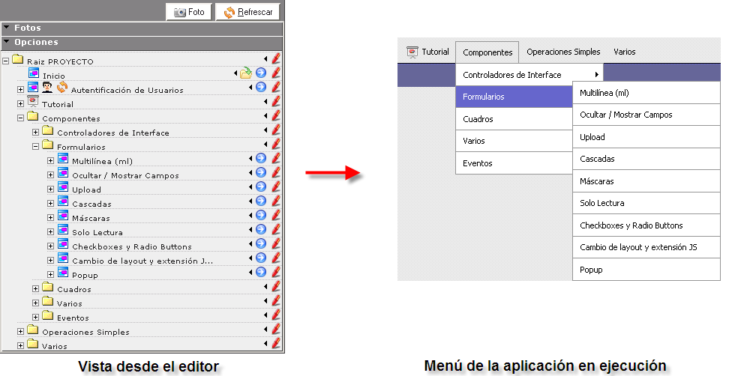
Construyendo con SIU-Toba

Slide 7
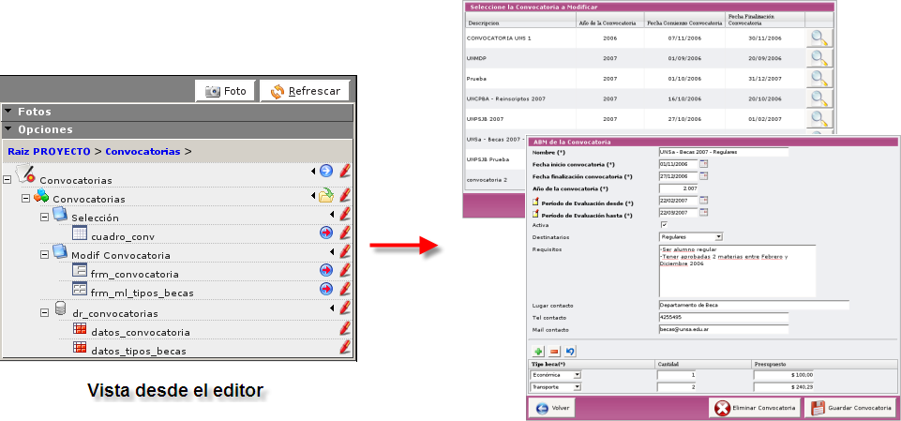
Construyendo con SIU-Toba

Slide 8
Características
Posee una arquitectura de componentes orientada a crear operaciones transaccionales
  Separación en capas (controles gráficos, comportamiento, persistencia)
  Validaciones predefinidas
  Comportamientos AJAX predefinidos
  Soporte para transacciones complejas

Slide 9
Características
Minimiza la programación
  Permite focalizarse en la lógica de negocio
  Oculta complejidad tecnologías web
  Reduce curva de aprendizaje
Abarca todos los aspectos involucrados en la construcción de aplicaciones
  Administración de usuarios y permisos
  Construcción de menues
  Manejo de errores y mensajes
  Utilerías de debug

Slide 10
Metodología de Trabajo
Cooperación: Sistema de control de versiones (svn)
Base de conocimientos abierta (wiki)
Manejo del proyecto: Bugs y mejoras (trac)

Slide 11
Resultados
23 sistemas desarrollados por 4 grupos distribuidos
Herramienta veloz en el desarrollo de sistemas simples
Ofrecio una respuesta adecuada para todos los problemas planteados por los sistemas complejos
Homogeneidad en diseño, arquitectura y look & feel de las soluciones

Slide 12
Expectativas
Introducir la herramienta en el sistema universitario
Extender el uso del sistema a otros organismos estatales que tengan problemas similares a los del siu
Crear una comunidad alrededor del sistema
Seguir trabajando sobre la herramienta...

Slide 13
Software libre utilizado
PHP 5 (pdo)
Apache
Postgres
Subversion
Trac
Librerias PHP/Javascript
Active Calendar
Simpletest
phpmailer
Jpgraph
Graph
EZpdf
ListMenu
JSON
Javascript Compressor
cssparser
PHP_Highlight
phpdocumentor
fckeditor
yui
Tipclick
DataDumper
JavascriptShell
JsUnit
JsLint
Mask JSAPI

Slide 14
Gracias!
www.siu.edu.ar/soluciones/toba

